Slide 1





3D打印与电子工程小组

Slide 2
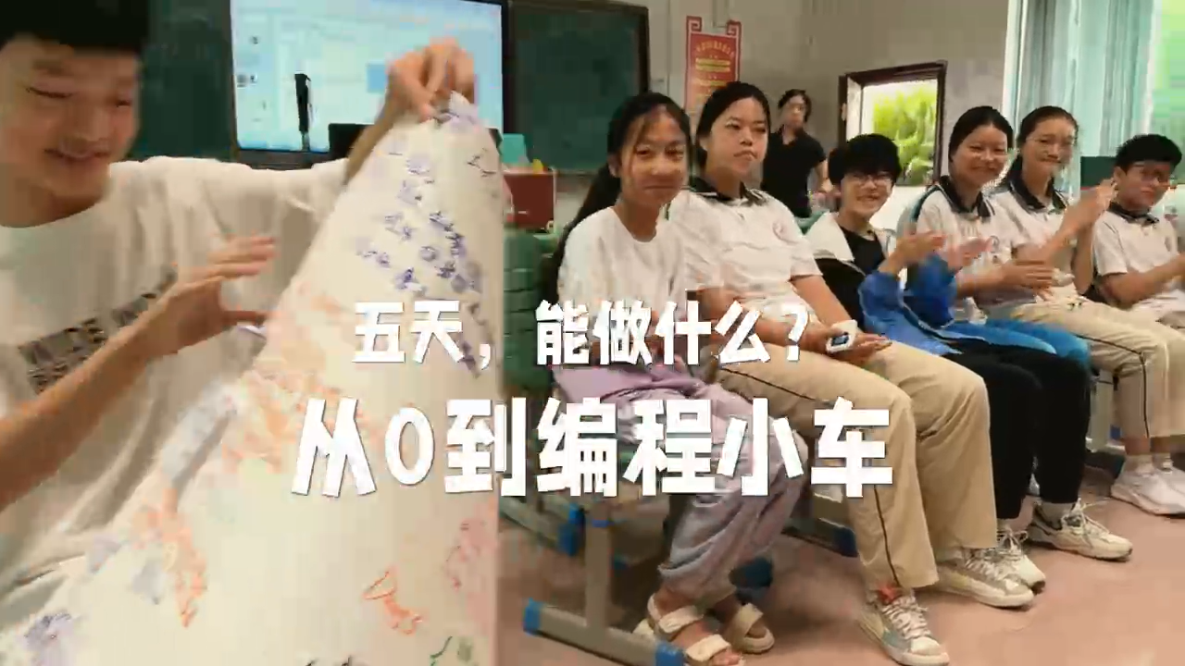

Slide 3
组名
组员
学习过程

Slide 4
组名
组员
小车介绍

